Slide 1
Viditelná radost

Slide 2
Hledači radosti
Všichni hledáme radost
Tak nás Bůh stvořil

Slide 3
Radost je ‘in’.
Radost prožíváme díky naší identitě v Ježíši
Radost prožíváme ve vztahu
Radost souvisí s vděčností
Radost máme z toho, co Bůh pro nás udělal

Slide 4
Žalm 136:1-3
Hospodin pro nás udělal úžasné věci a my jsme naplněni RADOSTÍ.

Slide 5
Col 3: 15-17
Nechť slovo Kristovo zůstává ve vás, když učíte a napomínáte navzájem s veškerou moudrostí a když zpíváte žalmy, hymny a duchovní písně s vděčností ve svém srdci Bohu
Radost není něco, co máme. Je to něco, co dáváme.

Slide 6
Ať je na tobě vidět RADOST!
Pamatuj na to, že pro lidi kolem tebe jsi církev ty.
Ptej se sám sebe: Oslavuje můj postoj Boha?
Co mohu udělat pro to, abych druhým přinesl radost?
Pros Boha, aby ti dával příležitosti

Slide 7
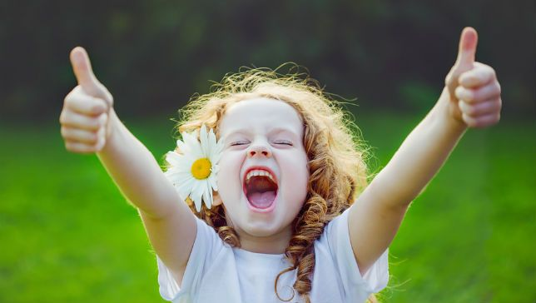
Viditelná radost

